Slide 1
ISLAND QUEST
이대경

Slide 2
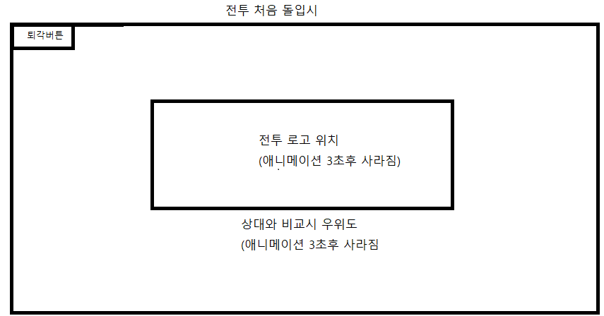
화면 - 전투
전투 시작

Slide 3
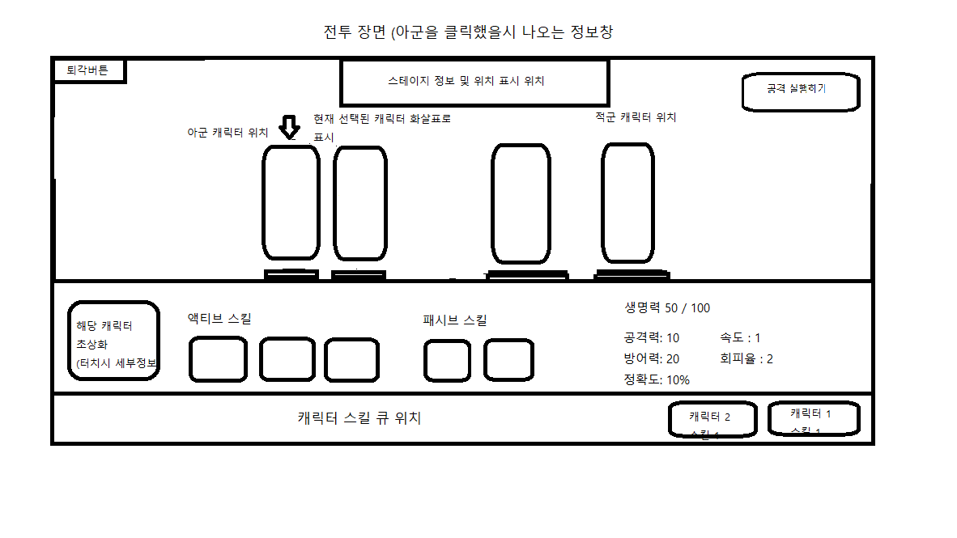
화면 - 전투
아군, 적, 스킬 선택 후 적 선택 시마다 캐릭터 하단의 박스에 표시되는 내용들이 바뀜.

Slide 4
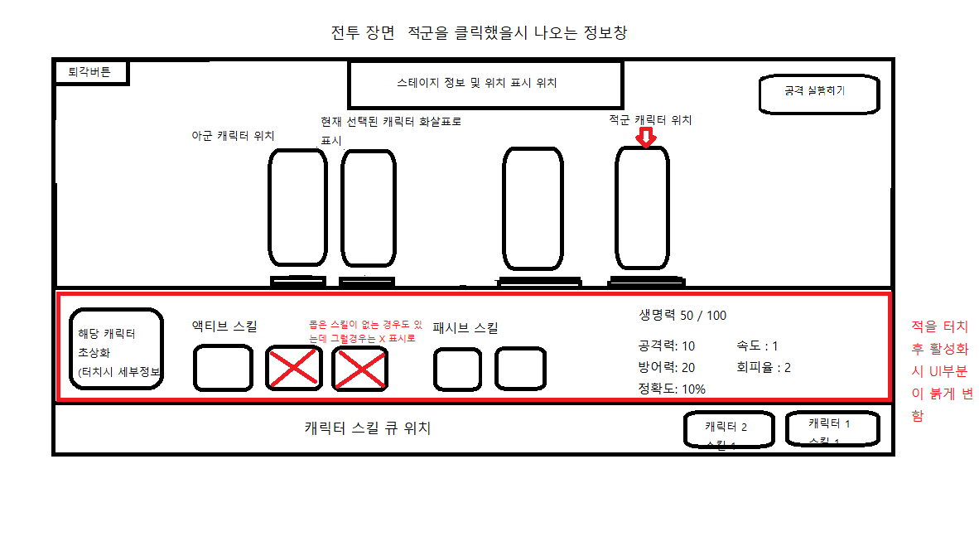
화면 - 전투

Slide 5
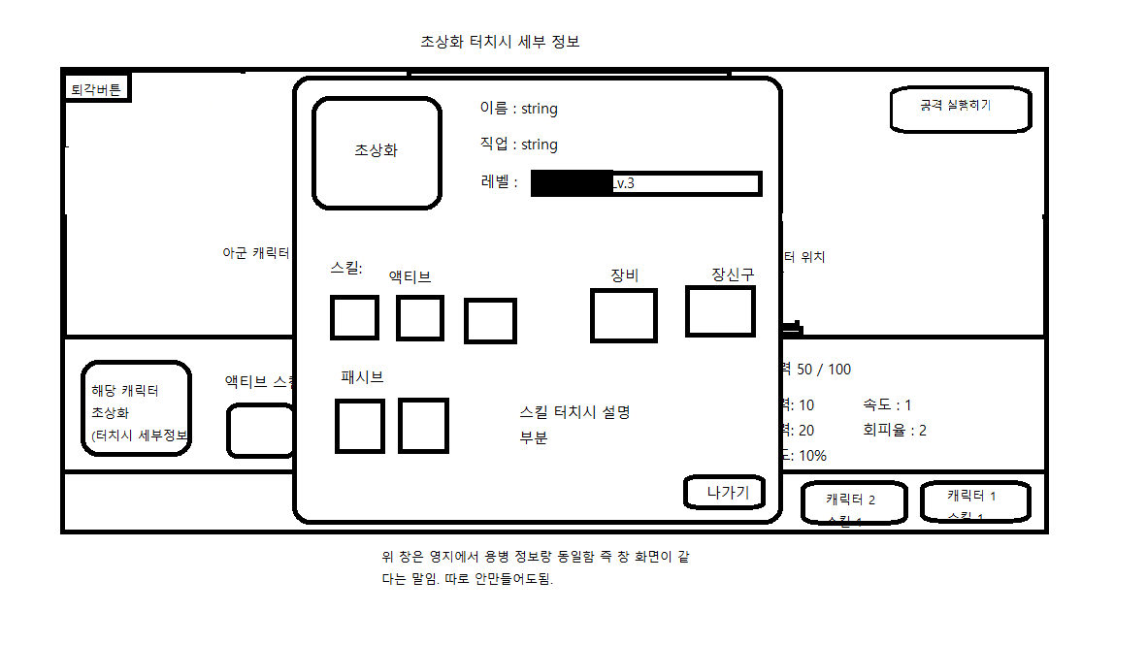
화면 - 전투
영지 관리 화면에서 나오는 캐릭터 정보창과 일치합니다.

Slide 6
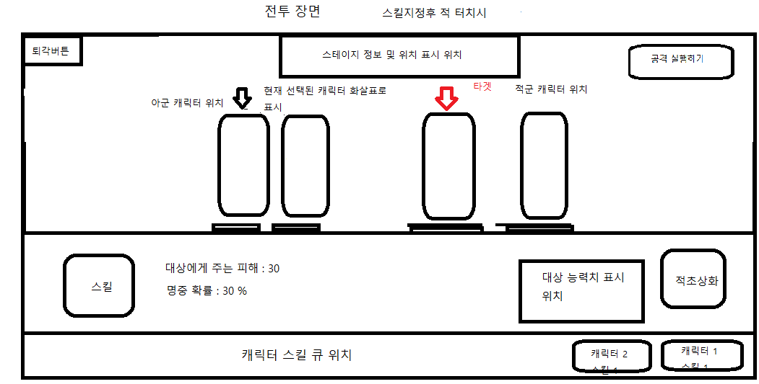
화면 - 전투
캐릭터 큐는 속도 수치에 따라 정해지며, 각 캐릭터의 초상화 이미지와 스킬 이름 텍스트 내용만 표시하면 됩니다.

Slide 7
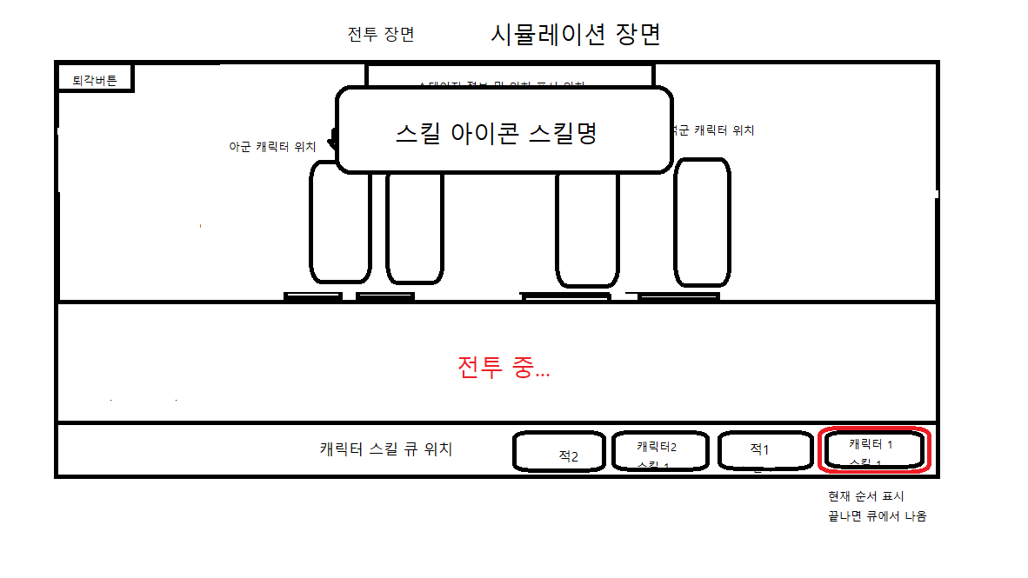
화면 - 전투

Slide 8
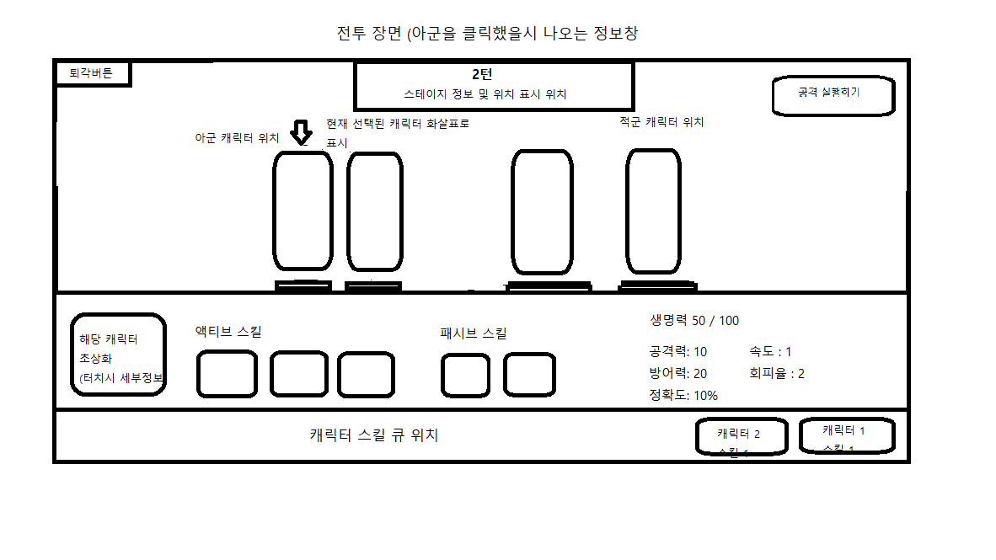
화면 - 전투
턴이 증가하고 전투가 끝날 때까지 위의 과정을 반복

Slide 9
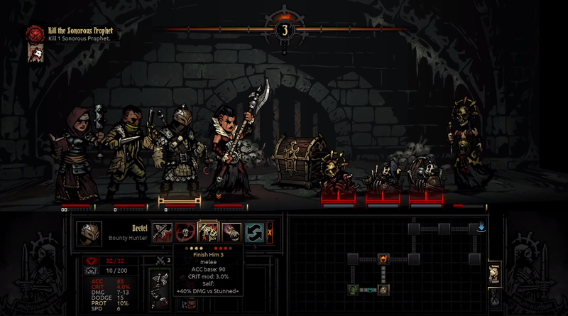
화면 - 전투
컨퍼런스 화면 – 다키스트 던전 전투 장면

Slide 10
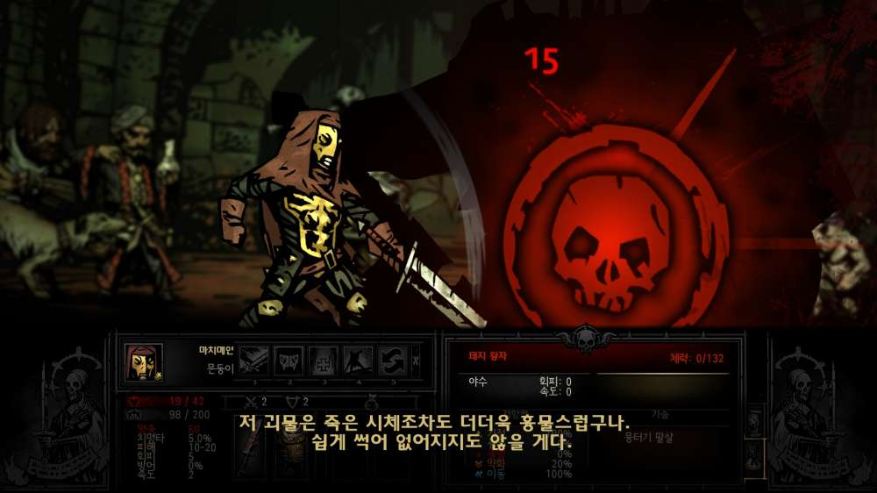
화면 - 전투
참고 화면 – 일반 공격 성공

Slide 11
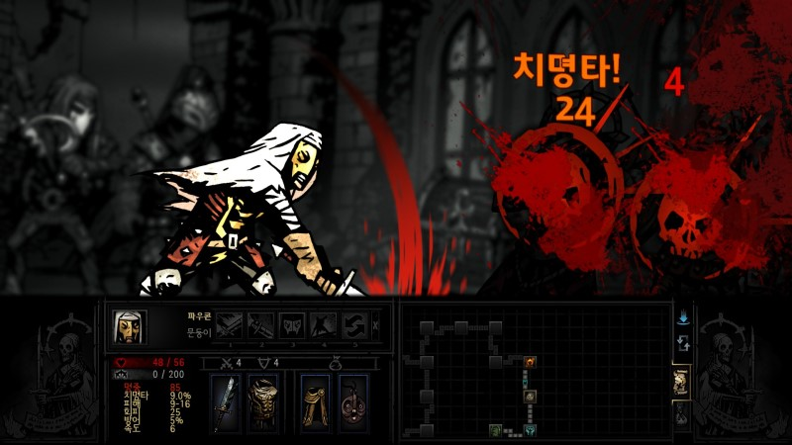
화면 - 전투
참고 화면 – 치명타 공격 성공

